Slide 1

HILOS
(THREADS) EN JAVA

Slide 2
Un hilo es un flujo de control dentro de un programa.
Creando varios hilos podremos realizar varias tareas simultáneamente.
La Máquina Virtual Java (JVM) es un sistema multihilo.
La JVM gestiona todos los detalles, asignación de tiempos de ejecución, Prioridades, etc., de forma similar a como gestiona un Sistema Operativo(S.O.) múltiples procesos.
La diferencia básica entre un proceso de S.O.y un Thread Java es que los hilos corren dentro de la JVM, que es un proceso del S.O.
Desde el punto de vista de las aplicaciones los hilos son útiles porque permiten que el flujo del programa sea divido en dos o más partes, cada una ocupándose de alguna tarea de forma independiente.

Slide 3
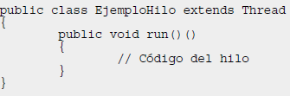

Creación de hilos
Para crear un hilo tenemos dos posibilidades:
• Heredar de Thread redefiniendo el método run().
• Crear una clase que implemente la interfaz Runnable que nos obliga a definir el método run().
Para crear nuestro hilo mediante herencia haremos lo siguiente:
Luego deberemos instanciarlo y ejecutarlo de la siguiente forma:
Se ejecuta run()
Notes:
Al llamar al método start del hilo, comenzará ejecutarse su método run. Crear un hilo
heredando de Thread tiene el problema de que al no haber herencia múltiple en Java, si
heredamos de Thread no podremos heredar de ninguna otra clase, y por lo tanto un hilo
no podría heredar de ninguna otra clase.

Slide 4
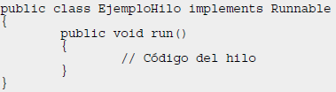

Si heredamos de Thread no podremos heredar de ninguna otra clase. La segunda opción es utilizada cuando queremos que la nueva clase se comporte como un hilo pero pueda heredar de otra clase.
Luego deberemos instanciarlo y ejecutarlo de la siguiente forma:
Notes:
Esto es así debido a que en este caso EjemploHilo no deriva de una clase Thread, por lo que no se puede considerar un hilo, lo único que estamos haciendo implementando la interfaz es asegurar que vamos a tener definido el método run(). Con esto lo que haremos será proporcionar esta clase al constructor de la clase Thread, para que el objeto Thread que creemos llame al método run() de la clase que hemos definido al iniciarse la ejecución del hilo, ya que implementando la interfaz le aseguramos que esta función existe.

Slide 5
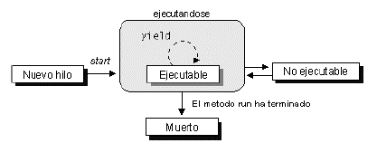
Ciclo de vida de un hilo
Una vez se ha instanciado el objeto del hilo, diremos que está en estado de Nuevo hilo.
Cuando invoquemos su método start() el hilo pasará a ser un hilo vivo, comenzándose a ejecutar su método run(). Una vez haya salido de este método pasará a ser un hilo muerto.
Averigua: ¿Para qué se usa isAlive()?

Slide 6
…Ciclo de vida de un hilo
Mientras el hilo esté vivo, podrá encontrarse en dos estados: Ejecutable y No ejecutable.
El hilo pasará de Ejecutable a No ejecutable en los siguientes casos:
• Cuando se encuentre dormido por haberse llamado al método sleep(), permanecerá No ejecutable hasta haber transcurrido el número de milisegundos especificados.
• Cuando se encuentre bloqueado en una llamada al método wait() esperando que otro hilo lo desbloquee llamando a notify() o notifyAll().
• Cuando se encuentre bloqueado en una petición de E/S, hasta que se complete la operación de E/S.
Durante este tiempo el sistema puede ceder el control a otros hilos activos.

Slide 7
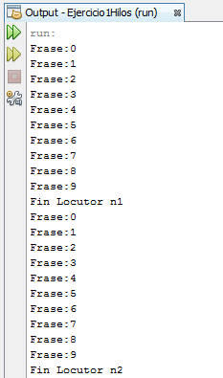
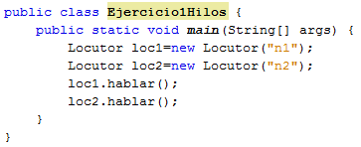
Ejercicio
Crear clase Locutor que tiene un atributo String llamado name y un método hablar.
Implemente de tal forma que ante el siguiente código la salida es la indicada:

Slide 8
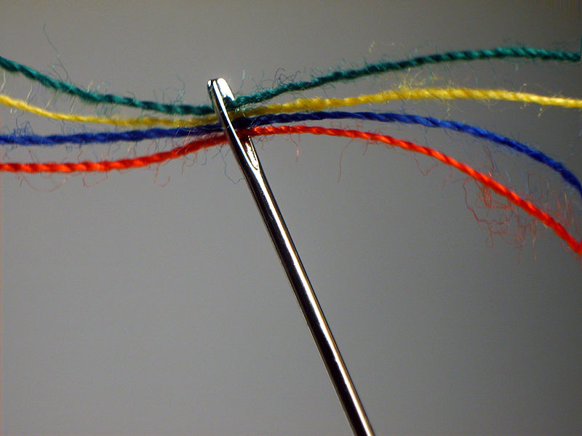
Ejercicio 2
Haga los cambios necesarios para que Locutor sea un hilo.
try{
Thread.sleep(1000);
} catch(Exception e) { }
Ejercicio 3
Haga los cambios necesarios para que Locutor implemente la interfaz Runnable.

Slide 9
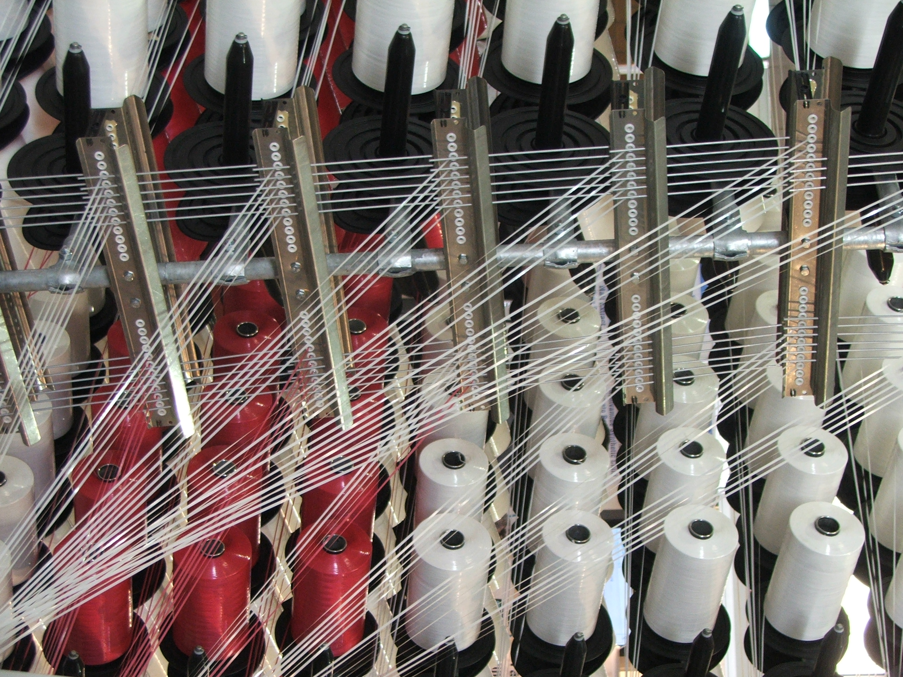
Sincronización
Hay ocasiones que distintos hilos en un programa necesitan establecer alguna relación entre sí, o compartir objetos. Se necesita entonces algún mecanismo que permita sincronizar hilos, así como, establecer unas 'reglas del juego' para acceder a recursos (objetos) compartidos.

Slide 10

Supongamos que los locutores que hemos creado comparten un micrófono y éste sólo puede ser usado por un locutor a la vez.

Slide 11
Sincronización
Todos los objetos tienen un bloqueo asociado, lock o cerrojo, que puede ser adquirido y liberado mediante el uso de métodos y sentencias synchronized.
La sincronización obliga a que la ejecución de los dos hilos sea mutuamente exclusiva en el tiempo.
Mecanismos de comunicación de los threads (variables de condición):
􀂄 Wait(), notify(),notifyAll()...

Slide 12


Mecanismos de bloqueo:
Métodos synchronized (exclusión mutua).
Bloques synchronized (regiones críticas).

Slide 13

Replica el ejercicio 2 y crea la clase Micrófono.
Modifica la clase locutor para que incluya un Microfono, y actualice su atributo cada vez que un locutor comience a “hablar” y cuando termine.

Slide 14
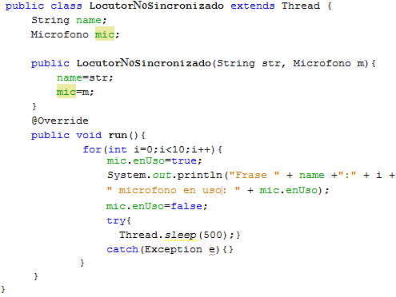

Slide 15
Da solución al problema utilizando los mecanismos de bloqueo, primero aplicando exclusión mutua y después identificando regiones críticas.

Slide 16


Cuándo sincronizar
En cualquier momento en el que dos o más threads acceden al mismo objeto o campo.
Cuándo no sincronizar
No sincronizar el método entero, cuando sólo una parte necesita ser sincronizada. Poner sólo un bloque sincronizado en esa parte del código:
public void myMethod() {
synchronized(this) {
// code that needs to be synchronized
}
// code that is already thread-safe
}
No sincronizar un método que usa variables locales. Las variables locales son
almacenadas en el stack, y cada thread tiene su propio stack, así que, no habrá
problemas de concurrencia:
public int square(int n) {
int s = n * n;
return s;
}

Slide 17
Prioridades
La ejecución de los hilos se realiza en base a la prioridad relativa de un hilo frente a las prioridades de otros.
La prioridad de un hilo es un valor entero que puede asignarse con el método setPriority.

